Slide 1
Aula
Cobertura das Instalações

Slide 2
COBERTURA DAS INSTALAÇÕES
Parte superior da edificação - proteção/ intempéries
Constituição
Parte resistente (laje, estrutura de madeira, estrutura metálica, etc.)
Conjunto de telhas - vedação (telhado)
Podendo apresentar forro e isolamento térmico.

Slide 3
Funções básicas que uma cobertura deve cumprir
Proteção - partes internas das construções;
Inclinação adequada (tipo de telha) - drenagem águas pluviais;
Formação "colchão de ar" (forro e a telha);
Controle - temperatura interna;
Melhoria - condições de conforto térmico.
Notes:
Formar um "colchão de ar" entre o forro e a telha, possibilitando controle da temperatura interna, melhorando as condições de conforto térmico.

Slide 4
Componentes das estruturas de sustentação dos telhados
Estrutura - conjunto de componentes ligados entre si, com a função de suportar o telhado.
Estrutura principal - tesouras, pontaletes ou por vigas principais;
Estrutura secundária - ripas, caibros, terças, entre outros;

Slide 5
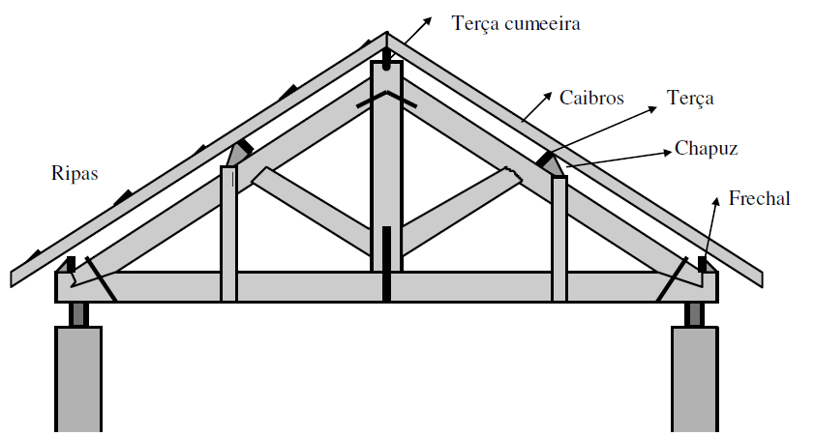
Estrutura secundária
Conjunto de componentes ligados entre si com a função de suportar o telhado, podendo ser constituída das seguintes peças:
Ripas: Peças de madeira pregadas sobre os caibros, atuando como apoio das telhas
cerâmicas;
Caibro: Peças de madeira, apoiadas sobre as terças, atuando por sua vez como suporte das ripas;
Terças: Peças de madeira ou metálica, apoiadas sobre tesouras, pontaletes ou ainda sobre paredes, funcionando com sustentação dos caibros (caso das telhas cerâmicas) ou telhas onduladas (fibra de vidro, cimento-amianto, zinco, alumínio);
Frechal: Viga de madeira ou metálica, colocada no topo das paredes com a função de distribuir as cargas concentradas provenientes de tesouras, vigas principais ou outras peças da estrutura. E comum , também, chamar de frechal a terça da extremidade inferior do telhado;
Terça cumeeira: Terça da parte mais alta do telhado;
Pontaletes: Peças dispostas verticalmente, constituindo pilares curtos sobre os quais apóiam-se as vigas principais ou as terças;
Chapuz: Calço de madeira, geralmente de forma triangular, que serve de apoio lateral para a terça;
Contra ventamento: Peça disposta de forma inclinada, ligando as tesouras com a finalidade de travar a estrutura. Esta disposição aumenta a estabilidade das tesouras, pois com o seu intermédio a uma maior resistência à ação lateral do vento.

Slide 6
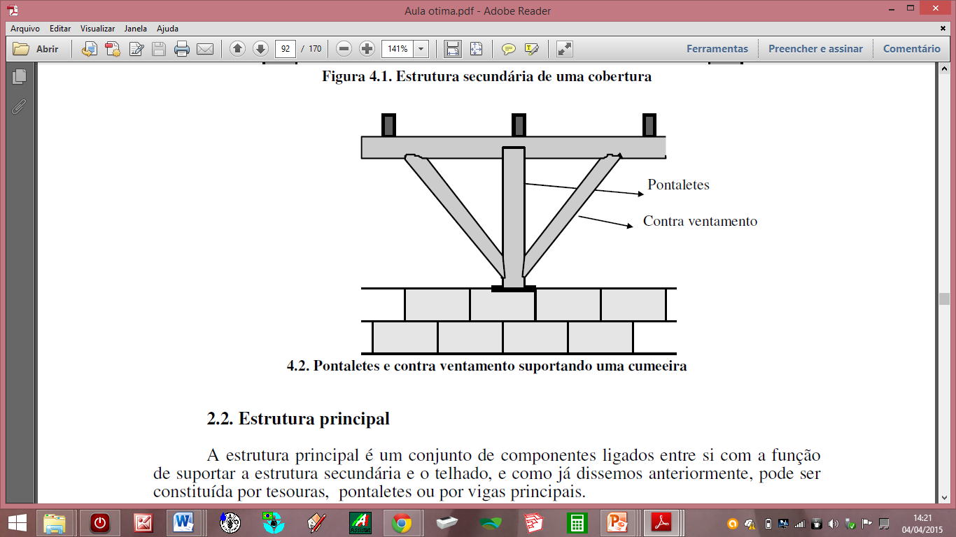
Estrutura principal
Conjunto de componentes ligados entre si com função de suportar a estrutura secundária e o telhado
Tesouras, pontaletes ou vigas principais.
Tesoura - treliça de madeira ou metálica formada por barras ligadas pelas
extremidades, formando um conjunto rígido. Os pontos de união das barras, denominados
de nó da treliça, são admitidos rotulados, embora a ligação tenha alguma rigidez.
Treliças planas isostáticas - esforços nas barras determinados pelas três equações de equilíbrio da Estática.
Treliças planas isostáticas podem ser de três
categorias:

Slide 7
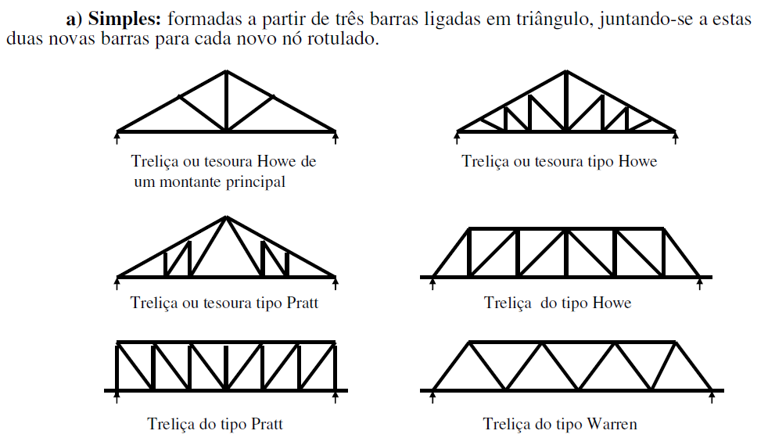
Categorias de treliças planas isostáticas

Slide 8
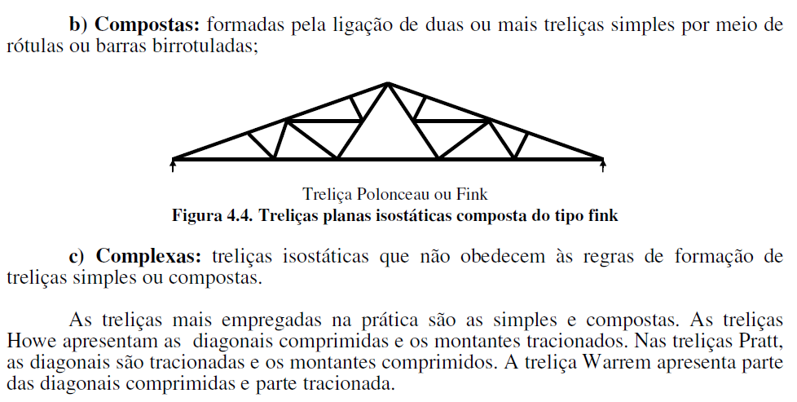
Categorias de treliças planas isostáticas

Slide 9
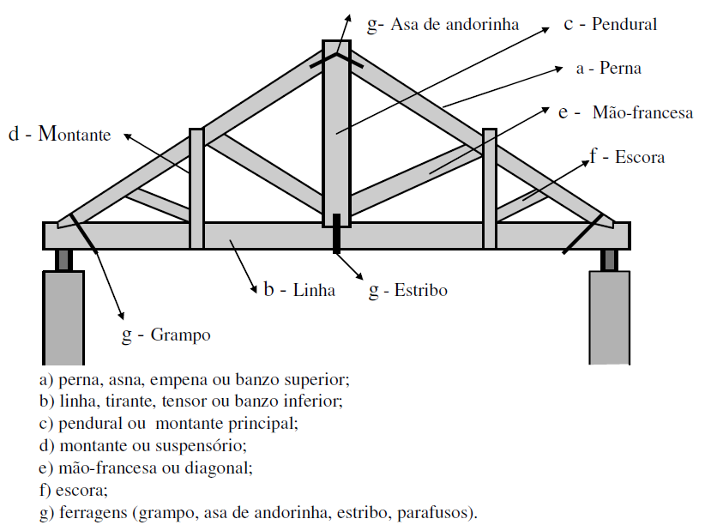
Tesouras ou treliças do tipo Howe

Slide 10
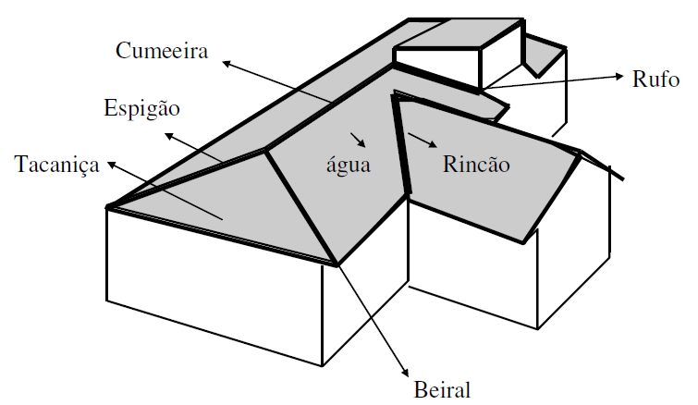
COMPONENTES DO TELHADO
Notes:
Água: superfície plana inclinada de um telhado;
Beiral: projeção do telhado para fora do alinhamento da parede;
Cumeeira: aresta delimitada pelo encontro entre duas águas, geralmente localizado na parte mais alta do telhado;
Espigão: aresta inclinada delimitada pelo encontro entre duas águas que formam um ângulo saliente, sito é, o espigão é um divisor de águas;
Rincão: aresta inclinada delimitada pelo encontro entre suas águas que formam um ângulo reentrante, isto é, o rincão é um captador de águas (conhecido como água furtada);
Rufo: peça complementar de arremate entre o telhado e uma parede;
Fiada: seqüência de telhas na direção de sua largura;
Peças complementares: calhas, condutores, peças destinadas a promover a ventilação e/ou iluminação, componentes cerâmicos ou de qualquer outro material que permita a solução de detalhes do telhado;
Tacaniça: água de um telhado em forma de triângulo, formada entre dois espigões.

Slide 11
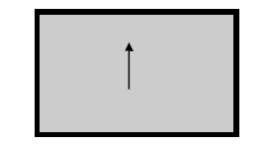
FORMA DOS TELHADOS
Formas elementares
a) Telhado de meia-água ou uma água: É um telhado muito simples, constituído por uma única água. Neste caso não estão presentes nem a cumeeira, espigão e rincão;
Notes:
As formas fundamentais na constituição de um telhado são chamadas elementares e podem ser combinadas resultando várias outras formas mais complexas ou até mesmo especiais para uma determinada atividade específica.

Slide 12
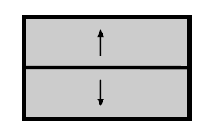
Forma dos telhados
b) Telhado de duas águas: Apresenta dois planos inclinados que se encontram para formar a cumeeira;

Slide 13
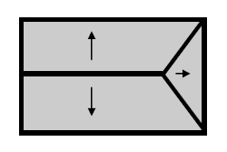
Forma dos telhados
c) Telhado de três águas: Além de ter dois planos inclinados principais, apresenta um outro plano em forma de triângulo que recebe o nome de tacaniça. Neste caso, além da cumeeira, o telhado apresenta dois espigões;

Slide 14
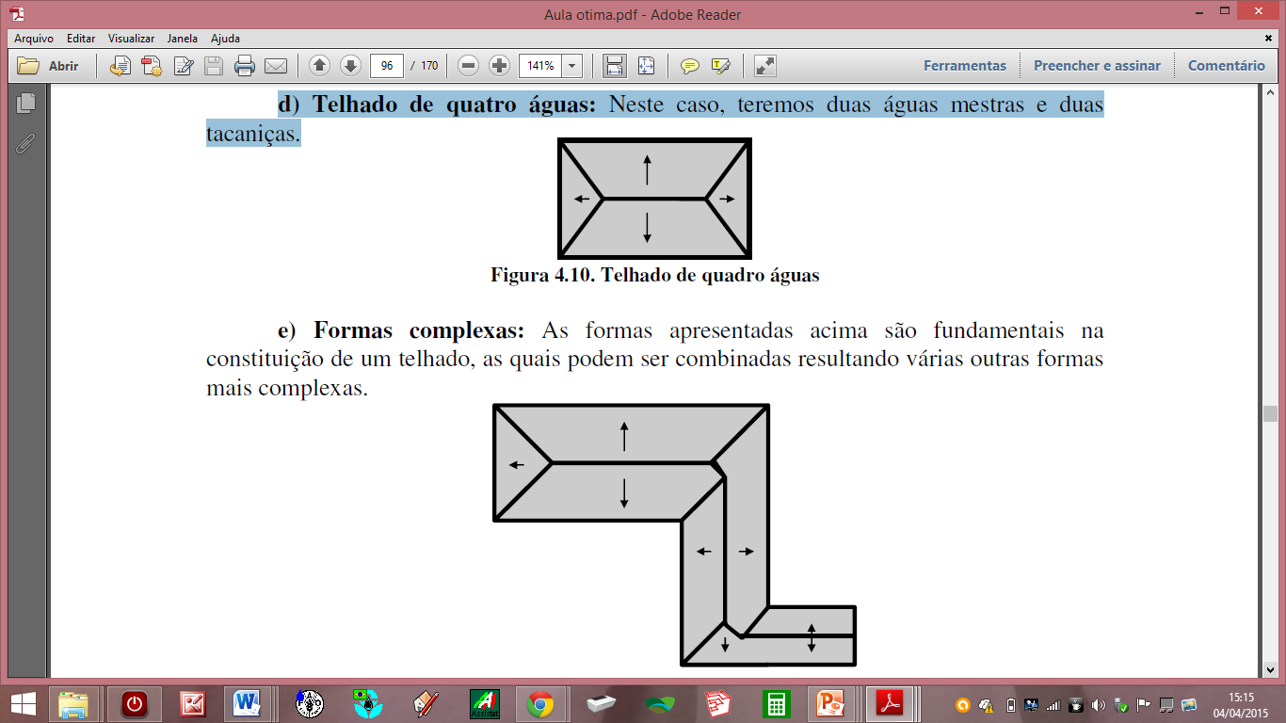
Forma dos telhados
d) Telhado de quatro águas: Neste caso, teremos duas águas mestras e duas tacaniças.

Slide 15
Forma dos telhados
e) Formas complexas

Slide 16
Forma dos telhados
Formas especiais
Melhoria da estética da construção;
Possibilitar maior ou menor iluminação interna;
Aproveitamento dos espaços internos;
Melhorar as condições do conforto térmico.

Slide 17
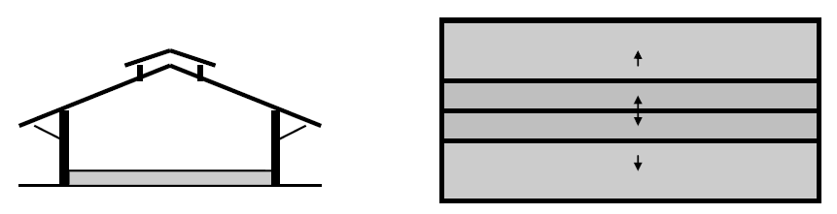
Forma dos telhados
Lanternim:
Galpões para criação de animais e casas-de-vegetação possibilitando melhor e mais rápida renovação do ar e abaixando a temperatura interna;
Encarece o custo da cobertura (Alternativa - elevar o pé-direito)

Slide 18
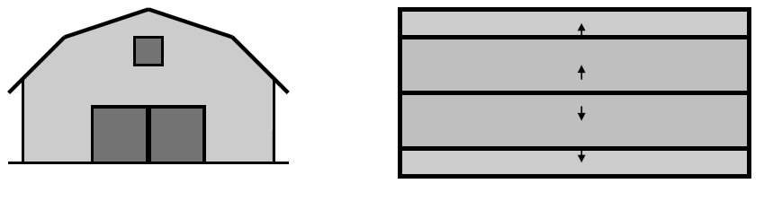
b) Mansarda: Telhados muito comum na América do Norte, permitindo o vão do telhado como depósito de feno.

Slide 19
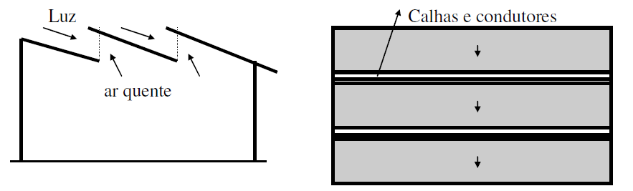
c) Shed (dente de serra): Comum nas fábricas de grande porte, permitindo a utilização da iluminação natural e melhor ventilação.

Slide 20
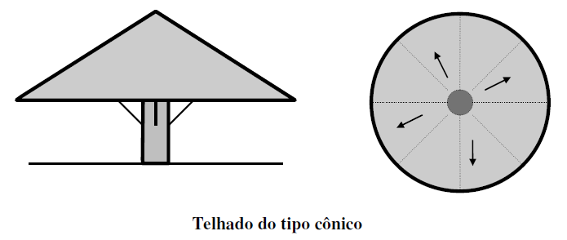
d) Cobertura cônica (chapéu chinês): Na região sul e sudeste é mais utilizada para pequenas instalações com o objetivo estético. Na região norte do país é muito utilizada na construção de galpões, casas, salões, barracões, etc.

Slide 21
Traçado dos telhados
A partir de um esboço da vista superior da instalação, formamos uma série de quadrados ou retângulos
Pegamos o retângulo ou quadrado de maior largura e traçamos os espigões num ângulo de 45º e em seguida ligamos às duas tacaniças formadas, fazendo a linha da cumeeira.
Quadrados ou retângulos de mesma largura terão cumeeiras com a mesma altura;
Após este passos, traçamos o restante dos espigões a 45o e as cumeeiras. No ponto de encontro entre os traços teremos os rincões e espigões.
Do encontro de um cumeeira com um espigão será necessário um rincão;
Do encontro de uma cumeeira com uma água de um
telhado será necessário dois rincões;

Slide 22
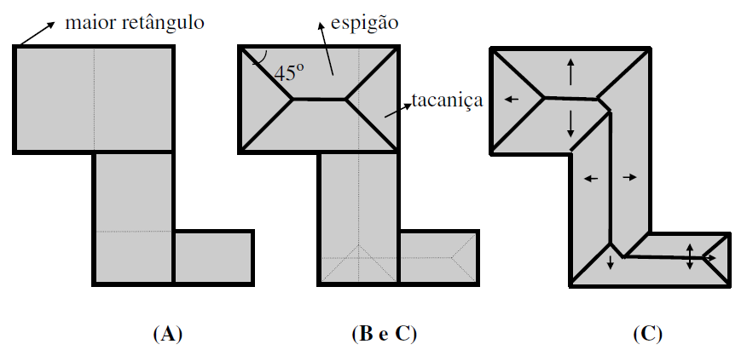

Slide 23
Inclinação dos telhados
A fim de garantir a drenagem das águas pluviais, evitar o acúmulo de detritos e a indeslocabilidade das telhas os telhados devem ser executados com uma declividade ou inclinação adequada.
A inclinação dos telhados varia com o tipo de telha, sendo maior para as telhas com canais de escoamento pequeno (telha francesa) e maior grau de embebimento.
Assim as telhas de barro exigirão maiores inclinações que as cimento amianto, alumínio, fibra-de-vidro, zinco, etc

Slide 24
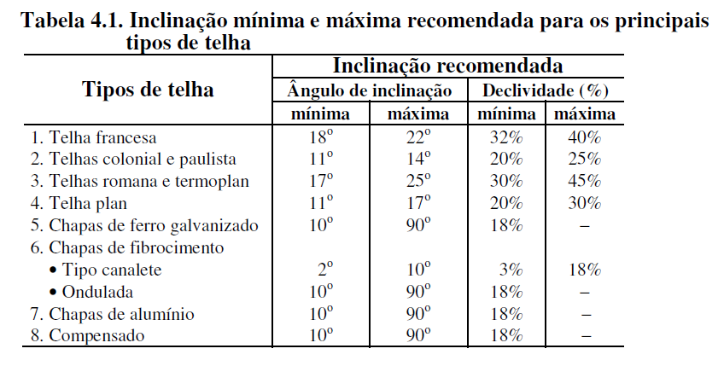
Inclinação dos telhados

Slide 25
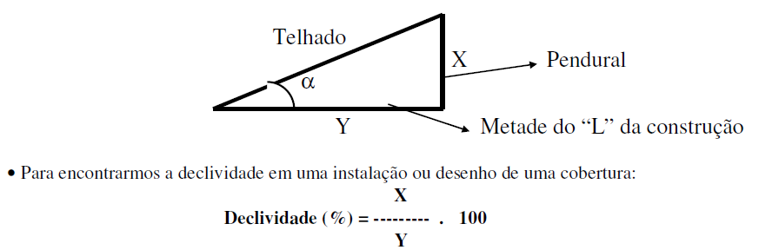
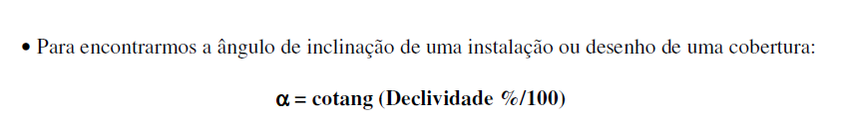
Inclinação dos telhados

Slide 26
Inclinação dos telhados
As declividades indicadas acima para as telhas de barro podem ser superadas, devendo-se nesse caso promover a amarração das telhas à estrutura de apoio; tal amarração deve ser feita com arames resistentes à corrosão (latão, cobre, etc.), utilizando-se para tanto furações inseridas em pontos apropriados das telhas durante o processo de fabricação.
O esquema de fixação das telhas para declividades entre 45% e 100% consiste em fixar uma telha a cada 5 telhas assentadas.

Slide 27
COBERTURA COM ESTRUTURA DE MADEIRA
Telhas
Barro - curvas (meio cano ou paulista), chatas ou planas (francesa ou tipo marcelha).
Cimento
Chapas de ferro galvanizadas
Onduladas
Vidro

Slide 28
Recomendações gerais quanto ao manuseio e estocagem dos componentes da cobertura
Prevenção/ contaminação da madeira
Remoção - fontes potenciais de infecção (entulhos, raízes e sobras de madeira);
Eliminação – ninhos de cupins
Escolha das Espécies
Naturalmente resistentes ao apodrecimento e ao ataque de insetos
Previamente tratadas;

Slide 29
Recomendações gerais quanto ao manuseio e estocagem dos componentes da cobertura
Não devem ser empregadas peças de madeira que:
Sofreram esmagamentos – danos/ comprometimento da segurança da estrutura
Alto teor de umidade, isto é, madeiras verdes;
Defeitos - nós soltos, nós que abrangem grande parte da secção transversal da peça, fendas exageradas, arqueamento acentuado, etc.;
Falta de adaptação perfeita às ligações;
Sinais/ deterioração - fungos ou insetos.

Slide 30
Recomendações gerais quanto ao manuseio e estocagem dos componentes da cobertura
Todas as peças e componentes de madeira devem estar no local da obra antes do início da execução da estrutura, devendo ser estocada o mais próximo possível do local onde serão empregadas;
Cuidado manuseio (evitar danos) - peças e componentes de madeira
Peças/ alto teor de umidade (peças ainda “verde”), impregnadas com preservativos solúveis em água - estocadas em galpões providos de aberturas e de forma a deixar espaços vazios entre elas (ventilação eficiente).
Peças secas - estocadas em galpões e empilhadas de maneira a não deixar espaços entre as pilhas;

Slide 31
Recomendações gerais quanto ao manuseio e estocagem dos componentes da cobertura
Estocagem (céu aberto) - períodos relativamente curtos, desde que:
Peças colocadas/ estrados - 30 cm do solo;
Empilhadas de forma a permitir ventilação entre elas;
Pilhas cobertas - protegidas das intempéries - lonas têxteis ou plásticas;
As peças de grandes comprimentos devem ser apoiadas adequadamente a fim de prevenir o empenamento das mesmas;

Slide 32
Recomendações gerais quanto ao manuseio e estocagem dos componentes da cobertura
Tratamento/ superfícies de topo das peças de madeira expostas ao
ambiente exterior- aplicação de pinturas impermeabilizantes (tinta a óleo ou esmalte sintético e óleo queimado);
Vigas de madeira - suportes / caixas d’água - pintura impermeabilizante;
Exceção/ espécie não necessita de tratamento (fungos ou insetos);
Peça tratada cortada/ obra - superfície de corte - tratada ou pintada;
Proteção contra corrosão - acessórios metálicos (pregos, parafusos e chapas de aço);
Componentes/ sinais de corrosão não devem ser empregados na estrutura.;

Slide 33
Recomendações gerais quanto ao manuseio e estocagem dos componentes da cobertura
As telhas e as peças complementares devem ser manuseadas individualmente, com cuidado, para evitar quebras. Devem ser estocadas em terreno plano e firme o mais próximo do local onde serão empregadas;
As telhas devem ser armazenadas de preferência na vertical. Para telhas tipo francesa é recomendável também que as pilhas sejam cobertas com lonas;
A argamassa, quando empregada no emboçamento das telhas e das peças complementares (cumeeira, espigão, arremates e eventualmente rincão), deve possuir boa capacidade de retenção de água, ser impermeável, ser insolúvel em água a apresentar boa aderência com o material cerâmico. Consideram-se como adequadas as argamassa de traço 1:2:9 ou 1:3:12 (cimento, cal, areia) ou quaisquer outras argamassas com propriedades equivalentes.
Não devem ser empregadas argamassas de cimento e areia, isto é, argamassa sem cal;
Todos os componentes necessários devem estar no local da obra antes do início da execução do telhado.

Slide 34
Cargas atuantes nas coberturas com telhas cerâmicas e onduladas
Nos telhados com telhas cerâmicas, as telhas apóiam-se sobre as ripas, e estas sobre os caibros, e estes sobre as terças. As terças apóiam-se sobre os pontaletes, tesouras ou vigas do telhado que encarregam-se de transmitir a carga permanente e acidental da cobertura sobre os pilares, paredes ou vigas. As ripas, caibros e as terças são solicitadas à flexão e são dimensionadas como vigas.
As telhas leves, tipo ondulada (cimento-amianto, zinco, alumínio, fibra-de-vidro, etc), apóiam-se no sentido do seu comprimento sobre as terças e estas sobre pontaletes, tesouras ou vigas de sustentação. As terças são solicitadas à flexão e são dimensionadas como vigas.
Como subsídio ao projeto estrutural e tomando-se por base a maior massa e a máxima absorção de água admitida para as telhas cerâmicas, indica-se na tabela a seguir, o peso próprio das diferentes tipos de telhados e o número de telhas por m2.

Slide 35
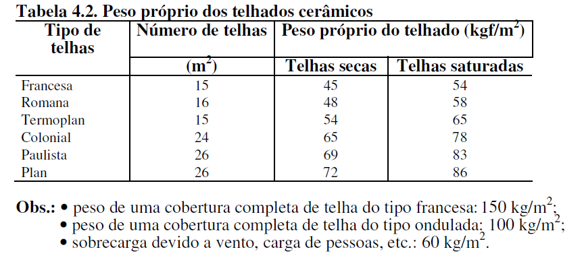

Slide 36
Dimensionamento da estrutura de sustentação
Métodos: estatísticos, gráficos, ábacos computadorizados, empíricos, etc.
Nós nos restringiremos apenas em realizar o dimensionamento utilizando-se de tabelas práticas e de um método empírico simplificado.

Slide 37
Escolha da secção das teças de uma tesoura simples do tipo Howe através de tabelas
A tabela a seguir apresenta um esquema contendo o dimensionamento de uma tesoura simples do tipo Howe para vãos de até 15 metros.
Emprego - telhados com inclinação igual ou superior ao ângulo especificado na mesma.
Madeira utilizada - características iguais ou superiores aos valores admissíveis citados em seu interior.

Slide 38
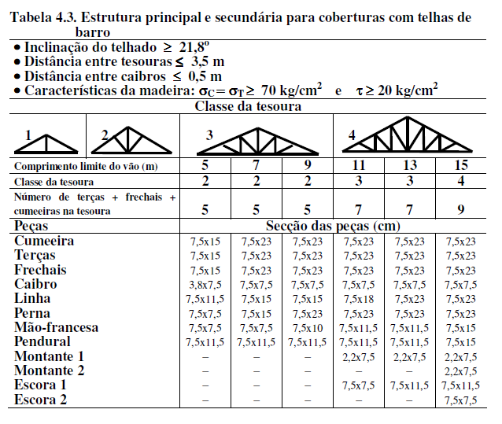

Slide 39
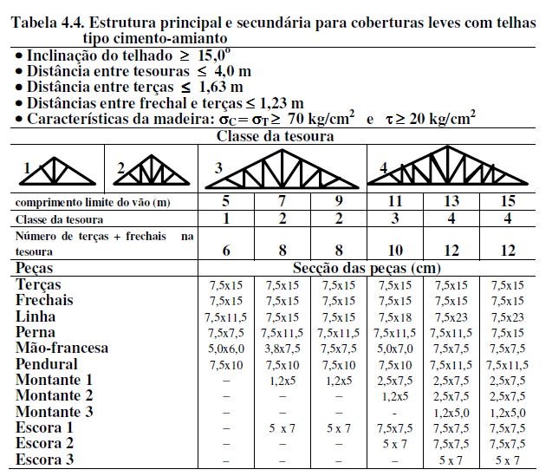

Slide 40
Telhado
Telhas cerâmicas ou de encaixe
O telhado deve ser executado com telhas de dimensões padronizadas, com tolerância dimensionais que atendam à sua respectiva especificação;
Perfeito encaixe - facilitando colocação e garantindo estanqueidade à água do telhado.
Aquisição 5% superior a calculada (quebras, espigões e rincões);
Apoio sobre elementos coplanares, isto é, as faces superiores das ripas devem pertencer a um mesmo plano.

Slide 41
Telhas onduladas
As telhas onduladas podem ser empregadas tanto em coberturas como em fechamentos laterais.
Considera-se fechamento lateral a telha ondulada colocada com inclinação acima de 75o.
Devido a sua simplicidade estrutural, facilidade de montagem e menor custo que as telhas de barro são indicadas para a cobertura de depósitos, galpões, estufas, instalações em canteiros de obra, coberturas temporárias e construções rurais em geral.

Slide 42
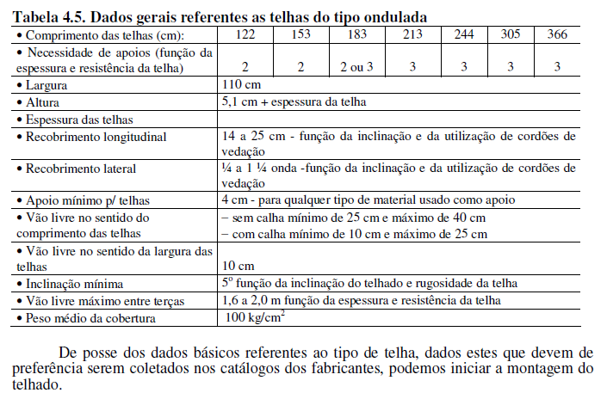
a) Colocação das telhas
Notes:
Para colocação das telhas onduladas, são necessários uma série de informação básicas inerentes ao material. Abaixo estão colocados algumas dados gerais referentes ao
comprimento, largura, altura, necessidade de apoios, recobrimento lateral e longitudinal, etc
para os diversos tipos de telhas onduladas existentes. Os dados são gerais pois, os itens
colocados acima são em função dos modelos e recomendações de cada fabricante, do
material que cada telha é constituída, bem como, da rugosidade apresentada por elas.

Slide 43
Referências
JORGE LUIZ MORETTI DE SOUZA - DETR/SCA/UFPR

